Slide 1
РАЗРАБОТКА И РЕАЛИЗАЦИЯ АООП ООО ОБУЧАЮЩИХСЯ С ЗПР В СООТВЕТСТВИИ ОБНОВЛЁННЫМ ФГОС
Павлова Н.В.,
заместитель директора по УВР ГОУ ЯО «Переславль-Залесская школа-интернат № 4»
г. Переславль-Залесский, 2023 год

Slide 2
П. 12 ФГОС ООО
Содержание основного общего образования определяется программой основного общего образования, в том числе адаптированной, разрабатываемой и утверждаемой Организацией самостоятельно. Организация разрабатывает программу основного общего образования, в том числе адаптированную, в соответствии со ФГОС и с учётом соответствующих ПООП, в том числе примерных адаптированных программ основного общего образования.
При обучении обучающихся с ОВЗ Организация разрабатывает адаптированную программу основного общего образования (одну или несколько) в соответствии со ФГОС с учётом соответствующих примерных адаптированных программ основного общего образования.

Slide 3
Примерные ООП ООО и АООП ООО
Примерная основная образовательная программа основного общего образования
Одобрена решением федерального учебно-методического объединения по общему образованию (протокол от 18 марта 2022 г. № 1/22)
Примерная адаптированная основная образовательная программа основного общего образования обучающихся с задержкой психического развития
Одобрена решением федерального учебно-методического объединения по общему образованию (протокол от 18 марта 2022 г. № 1/22)

Slide 4
На что обратить внимание
название программы: АООП ООО обучающихся с ЗПР
название разделов и подразделов (в соответствии с обновлённым ФГОС ООО)
формулировки: конкретизация, корректность

Slide 5
Пояснительная записка
исходные документы:
Федеральный закон от 29 декабря 2012 г. № 273-ФЗ «Об образовании в Российской Федерации» (с изменениями и дополнениями)
Приказ Министерства просвещения Российской Федерации от 31.05.2021 г. № 287 «Об утверждении федерального государственного образовательного стандарта основного общего образования» с изменениями от 18.07.2022 г.
Примерная адаптированная основная образовательная программа основного общего образования обучающихся с задержкой психического развития, одобренная решением федерального учебно-методического объединения по общему образованию (протокол от 18 марта 2022 г. № 1/22)
Устав ОО
прописать механизмы реализации АООП ООО обучающихся с ЗПР
прописать общую характеристику АООП ООО обучающихся с ЗПР

Slide 6
Механизмы реализации АООП ООО
внутренние ресурсы (кадровые, финансовые, материально-технические, информационные)
внешние ресурсы (сторонние образовательные организации)
учебные планы, план внеурочной деятельности, календарный план воспитательной работы
использование в образовательном процессе образовательных технологий

Slide 7
Планируемые результаты
Личностные результаты освоения АООП ООО раскрывают и детализируют основные направленности этих результатов; включают эффекты: гражданско-патриотического воспитания; духовно-нравственного воспитания; эстетического воспитания и т.д.
Личностные результаты дополняются специфическими результатами, относимыми к формированию сферы жизненной компетенции и связанными с психологическими особенностями обучающихся с ЗПР
Метапредметные результаты, в соответствии с ФГОС ООО, сформированы по трём направлениям: универсальные учебные познавательные действия, универсальные учебные коммуникативные действия, универсальные учебные регулятивные действия

Slide 8
Познавательные УУД: базовые логические действия
ФГОС ООО | АООП ООО обучающихся с ЗПР
выявлять и характеризовать существенные признаки объектов (явлений); устанавливать существенный признак классификации, основания для обобщения и сравнения, критерии проводимого анализа; с учетом предложенной задачи выявлять закономерности и противоречия в рассматриваемых фактах, данных и наблюдениях; предлагать критерии для выявления закономерностей и противоречий; выявлять дефициты информации, данных, необходимых для решения поставленной задачи; выявлять причинно-следственные связи при изучении явлений и процессов; делать выводы с использованием дедуктивных и индуктивных умозаключений, умозаключений по аналогии, формулировать гипотезы о взаимосвязях; самостоятельно выбирать способ решения учебной задачи (сравнивать несколько вариантов решения, выбирать наиболее подходящий с учетом самостоятельно выделенных критериев). | выявлять и характеризовать существенные признаки объектов (явлений); определять понятия, обобщать, устанавливать аналогии, классифицировать, в том числе самостоятельно выбирая основания и критерии для классификации, логически рассуждать, приходить к умозаключению (индуктивному, дедуктивному и по аналогии) и делать общие выводы; выявлять дефициты информации, данных, необходимых для решения поставленной задачи; устанавливать причинно-следственные связи при изучении явлений и процессов; самостоятельно выбирать способ решения учебной задачи (сравнивать несколько вариантов решения, выбирать наиболее подходящий); создавать, применять и преобразовывать знаки и символы, модели и схемы для решения учебных и познавательных задач.

Slide 9
Планируемые результаты
Предметные результаты освоения АООП обучающихся с ЗПР определены ФГОС ООО и представлены в соответствии с группами результатов учебных предметов (сформулированы в деятельностной форме с усилением акцента на применение знаний и конкретные умения; определяют минимум содержания)
Результаты освоения ПКР должны отражать результаты психолого-педагогической работы в образовательной организации, направленные на поддержку обучающихся с ЗПР в освоении АООП ООО

Slide 10
Система оценки достижения планируемых результатов
конкретизация применительно к конкретной ОО
адаптация уже имеющейся системы (описание особенностей проведения мониторинга, инструментария)
учёт психофизических особенностей детей с ЗПР (портфолио, проектная деятельность)

Slide 11
Рабочие программы
32.1. Рабочие программы учебных предметов, учебных курсов (в том числе внеурочной деятельности), учебных модулей должны обеспечивать достижение планируемых результатов освоения программы основного общего образования и разрабатываться на основе требований ФГОС к результатам освоения программы основного общего образования.
Рабочие программы учебных предметов, учебных курсов (в том числе внеурочной деятельности), учебных модулей должны включать:
содержание учебного предмета, учебного курса (в том числе внеурочной деятельности), учебного модуля;
планируемые результаты освоения учебного предмета, учебного курса (в том числе внеурочной деятельности), учебного модуля;
тематическое планирование с указанием количества академических часов, отводимых на освоение каждой темы учебного предмета, учебного курса (в том числе внеурочной деятельности), учебного модуля и возможность использования по этой теме электронных (цифровых) образовательных ресурсов, являющихся учебно-методическими материалами (мультимедийные программы, электронные учебники и задачники, электронные библиотеки, виртуальные лаборатории, игровые программы, коллекции цифровых образовательных ресурсов), используемыми для обучения и воспитания различных групп пользователей, представленными в электронном (цифровом) виде и реализующими дидактические возможности ИКТ, содержание которых соответствует законодательству об образовании.
Рабочие программы учебных курсов внеурочной деятельности также должны содержать указание на форму проведения занятий.
Рабочие программы учебных предметов, учебных курсов (в том числе внеурочной деятельности), учебных модулей формируются с учетом рабочей программы воспитания.

Slide 12
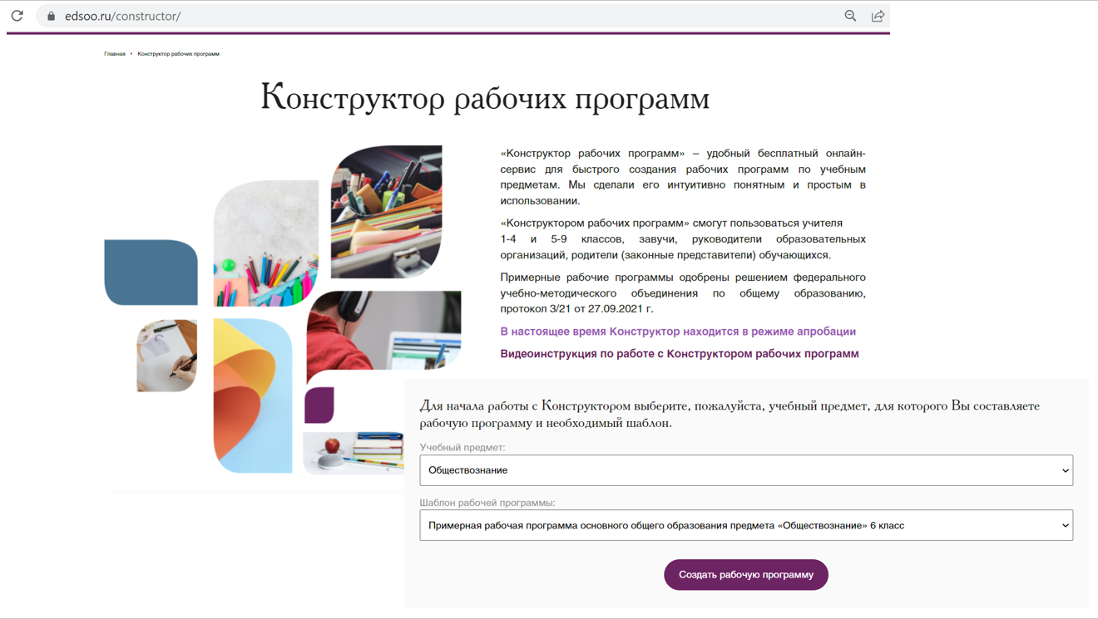
Единое содержание общего образования

Slide 13
Примерные рабочие программы по учебным предметам
ПОЯСНИТЕЛЬНАЯ ЗАПИСКА:
Общая характеристика учебного предмета
Цели изучения учебного предмета
Место учебного предмета в учебном плане
СОДЕРЖАНИЕ УЧЕБНОГО ПРЕДМЕТА
ПЛАНИРУЕМЫЕ РЕЗУЛЬТАТЫ ОСВОЕНИЯ УЧЕБНОГО ПРЕДМЕТА:
Личностные
Метапредметные
Предметные

Slide 14
Примерные рабочие программы по учебным предметам
Пояснительная записка:
Общая характеристика учебного предмета: в примерных рабочих программах для детей с ЗПР помимо общей значимости предметов для обучающихся отражается значимость предметов для детей с ЗПР, особенности реализации программ для данной категории обучающихся
Цели изучения учебного предмета: конкретизирована цель обучения каждого предмета обучающихся с ЗПР, прописаны задачи
Место учебного предмета в учебном плане: идентичны
В примерных рабочих программах для детей с ЗПР есть пункты: «Особенности отбора и адаптации учебного материала» и «Примерные виды деятельности обучающихся с ЗПР, обусловленные особыми образовательными потребностями и обеспечивающие осмысленное освоение содержании образования по предмету»

Slide 15
Примерные рабочие программы по учебным предметам
Содержание учебного предмета:
отражено единое содержание предмета по годам обучения; в программах для детей с ЗПР имеются свои особенности: ряд тем рекомендуется изучать в ознакомительном плане; по литературе уменьшено количество произведений, которые изучаются по выбору; по математике рекомендовано перераспределение часов по определённым темам; учителям даётся возможность самостоятельно определять объём изучаемого материала

Slide 16
Планируемые результаты освоения учебного предмета
Личностные: определены с учётом особенностей детей с ЗПР (не структурированы)
Метапредметные: определены с учётом особенностей детей с ЗПР (разделены только на группы)
Предметные: определены с учётом особенностей детей с ЗПР (возможность выполнять некоторые учебные действия с помощью педагога, с опорой на алгоритмы, источники информации; по русскому языку и литературе указан меньший объём письменных работ; по литературе уменьшено количество произведений для заучивания наизусть)

Slide 17
Конструктор рабочих программ
ПОЯСНИТЕЛЬНАЯ ЗАПИСКА:
Общая характеристика учебного предмета
Цели изучения учебного предмета
Место учебного предмета в учебном плане
СОДЕРЖАНИЕ УЧЕБНОГО ПРЕДМЕТА
ПЛАНИРУЕМЫЕ РЕЗУЛЬТАТЫ ОСВОЕНИЯ УЧЕБНОГО ПРЕДМЕТА:
Личностные
Метапредметные
Предметные

Slide 18
Тематическое планирование
п/п | Наименование разделов и тем программы | Количество часов |  |  | Дата изучения | Виды деятельности | Виды, формы контроля | Электронные (цифровые) образовательные ресурсы
 |  | всего | контрольные работы | практические работы

Slide 19
Поурочное планирование
п/п | Тема урока | Количество часов |  |  | Дата изучения | Виды, формы контроля
 |  | всего | контрольные работы | практические работы

Slide 20
Конструктор рабочих программ
УЧЕБНО-МЕТОДИЧЕСКОЕ ОБЕСПЕЧЕНИЕ ОБРАЗОВАТЕЛЬНОГО ПРОЦЕССА
Обязательные учебные материалы для ученика
Методические материалы для учителя
Цифровые образовательные ресурсы и ресурсы сети Интернет
МАТЕРИАЛЬНО-ТЕХНИЧЕСКОЕ ОБЕСПЕЧЕНИЕ ОБРАЗОВАТЕЛЬНОГО ПРОЦЕССА
Учебное оборудование
Оборудование для проведения лабораторных и практических работ

Slide 21
Программа формирования УУД
Программа воспитания
разрабатываются в соответствии с ФГОС ООО, Примерной рабочей программой воспитания, ПАООП ООО обучающихся с ЗПР
конкретизация содержания относительно конкретной ОО с учётом психофизических особенностей обучающихся с ЗПР
В Программе формирования УУД обратить внимание на пункт «Связь УУД с содержанием учебных предметов»

Slide 22
Программа коррекционной работы
разрабатывается в соответствии с ФГОС ООО, ПАООП ООО обучающихся с ЗПР
прописать особые образовательные потребности обучающихся с ЗПР (взять из пояснительной записки)
в содержательном разделе прописать особенности системы психолого-педагогического сопровождения обучающихся с ЗПР, организуемого в учреждении
особенности функционирования ППк прописать, как в Положении
обязательно включение рабочих программ коррекционных учебных курсов (как приложение к АООП ООО)

Slide 23
Учебный план
ПАООП ООО обучающихся с ЗПР: «Обязательным компонентом учебного плана является внеурочная деятельность. В соответствии с требованиями ФГОС ООО внеурочная деятельность организуется по пяти направлениям развития личности (духовно-нравственное, социальное, общеинтеллектуальное, общекультурное, физкультурно-спортивное и оздоровительное)»
ФГОС ООО: нет указания на то, что внеурочная деятельность является обязательной частью учебного плана и отсутствует требование реализации 5-и направлений

Slide 24
Учебный план
ПАООП ООО обучающихся с ЗПР: «Для обучающихся с ЗПР, физическое развитие которых приближается или соответствует возрастной норме, образовательная организация по согласованию с родителями обучающегося вправе делать выбор между учебным предметом «Физическая культура» и «Адаптивная физическая культура»»
ФГОС ООО: «……для всех обучающихся с ОВЗ исключение учебного предмета «Физическая культура» и включение учебного предмета «Адаптивная физическая культура», предметные результаты по которому определяются Организацией самостоятельно с учётом состояния здоровья обучающихся с ОВЗ, их особых образовательных потребностей, в том числе с учётом примерных адаптированных программ основного общего образования»

Slide 25
Размещение информации об АООП ООО на официальном сайте образовательной организации в сети Интернет
Приказ Федеральной службы по надзору в сфере образования и науки Российской Федерации от 14 августа 2020 г. № 831 «Об утверждении Требований к структуре официального сайта образовательной организации в информационно-телекоммуникационной сети «Интернет» и формату представления информации» (с изменениями и дополнениями)от: 7 мая, 9 августа 2021 г.
3.4. Подраздел «Образование» должен содержать информацию:
а) о реализуемых образовательных программах, в том числе о реализуемых адаптированных образовательных программах, с указанием в отношении каждой образовательной программы:
форм обучения
нормативного срока обучения
срока действия государственной аккредитации образовательной программы (при наличии государственной аккредитации), общественной, профессионально-общественной аккредитации образовательной программы (при наличии общественной, профессионально-общественной аккредитации)
языка(х), на котором(ых) осуществляется образование (обучение)
учебных предметов, курсов, дисциплин (модулей), предусмотренных соответствующей образовательной программой
практики, предусмотренной соответствующей образовательной программой;
об использовании при реализации образовательной программы электронного обучения и дистанционных образовательных технологий
б) об описании образовательной программы с приложением образовательной программы в форме электронного документа или в виде активных ссылок, непосредственный переход по которым позволяет получить доступ к страницам Сайта, содержащим информацию, указанную в подпункте «б» подпункта 3.4. пункта 3 настоящих Требований, в том числе:
об аннотации к рабочим программам дисциплин (по каждому учебному предмету, курсу, дисциплине (модулю), практики, в составе образовательной программы) с приложением рабочих программ в виде электронного документа

Slide 26
СПАСИБО ЗА ВНИМАНИЕ!

